Slide 2
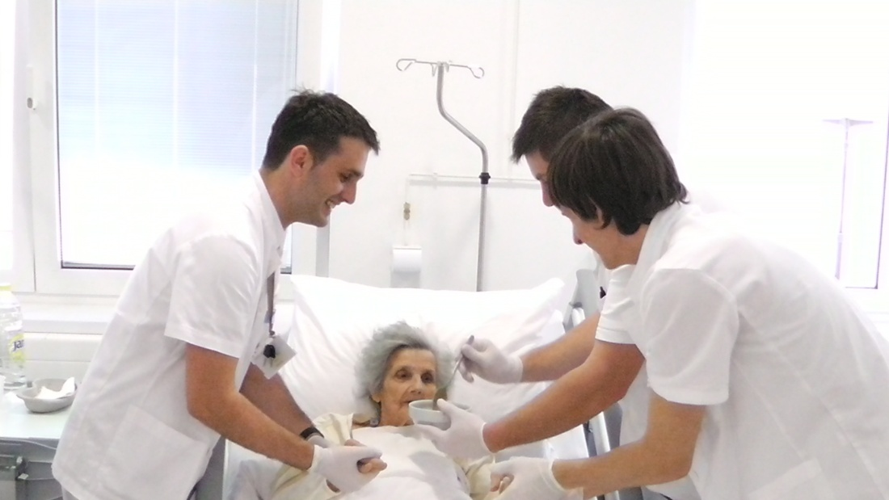
KAKAV BI TREBAO BITI TIM KOJI BRINE O BOLESNIKU
Tim Palijativne skrbi
Psihijatrijska bolnica Sv.Rafael Strmac

Slide 3
Pojam palijativne skrbi
Palijativna skrb je pristup koji poboljšava kvalitetu života bolesnika i njihovih obitelji suočenih s problemima povezanima sa smrtonosnom bolesti kroz prevenciju i olakšavanje patnje putem ranog prepoznavanja, te procjene, suzbijanja boli i drugih problema, fizičkih, psihosocijalnih i duhovnih…

Slide 4
Članovi našeg tima:
Multidisciplinarni tim se sastoji od različitih
zdravstvenih i nezdravstvenih struka.
Palijativni tim čine:
liječnik
viša medicinska sestra
psiholog
fizioterapeut
socijalni radnik
duhovnik

Slide 5
Holistički pristup bolesniku
Bolesniku pristupamo holistički, u središtu pozornosti nije samo bolest, odnosno bolesni organ nego cijela osoba sa svim svojim psihološkim, društvenim i duhovnim problemima.

Slide 6
Ciljevi našeg tima
Cilj je dizanje kvalitete života i smanjenje patnje umirućih i njihovih obitelji, bolesnik je u središtu događanja te u svakom trenutku osoba koju treba poštovati i koja o svemu odlučuje.
Cilj nam je da ova patnja ne bude proživljena u samoći i napuštenosti nego da bude okružena humanošću.

Slide 7
zašto Timski rad
Timski rad, usmjerenost na bolesnika, te međusobno priznanje rada svakog člana tima važna je karika lanca gdje tim preuzima na sebe bolesnika sa svim njegovim potrebama.

Slide 8
Zašto timski rad?
Ovaj pristup podrazumijeva smanjenje patnje, održavanje i poboljšanje kvalitete života bolesnika kod kojih su klasične metode liječenja prestale biti učinkovite.

Slide 9
Uloga liječnika
Udovoljiti zahtjevima kontinuirane i sveobuhvatne medicinske skrbi tijekom progresije bolesti
Rad liječnika je u sklopu tima za pružanje palijativne medicine/skrbi.

Slide 10
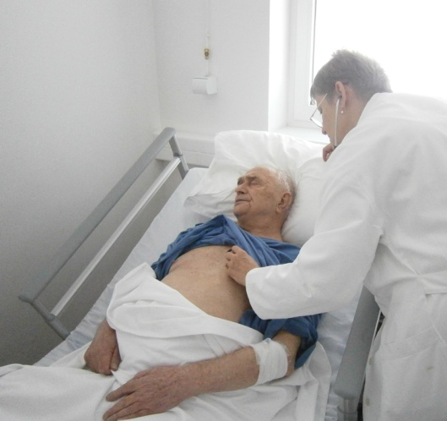
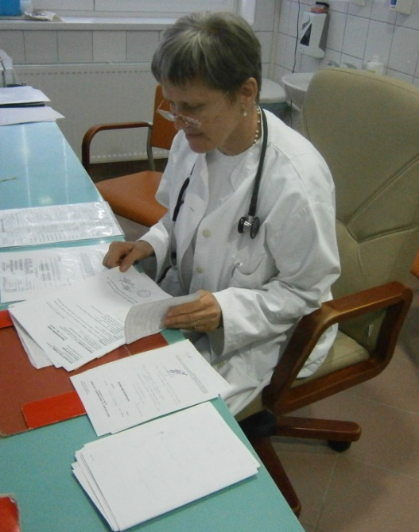
Uloga liječnika
Palijativna medicina:
Smanjivanje “totalne boli” (psihološke, fizičke, socijalne i duhovne) tj. ona se zalaže za dostojanstvo i maksimalnu kvalitetu kvalitetu života oboljelog i članove njegove obitelji.

Slide 11
Palijativna skrb
je širi pojam od palijativne medicine
obuhvaća više od medicinske struke (aktivnost religijskih organizacija, humanitarne projekte, itd..)
najpotrebnija teško oboljelima na kraju života

Slide 12
Uloga liječnika
Osigurati bolesniku život mira, ljubavi i duhovne podrške do i u trenutku prijelaza tj. odlaska s ovog svijeta.

Slide 13
Uloga liječnika
Osnovno:
Svaki bolesnik je neizmjerno dragocjen i vrijedan
Uspostaviti dobru komunikaciju s bolesnicima i obitelji
Potreban strpljiv i ohrabrujući razgovor koji uljeva povjerenje

Slide 14
Uloga liječnika:
Davanje uputa o primjeni analgetika (bolesniku i članovima obitelji ili drugoj osobi koja skrbi o bolesniku)
Odabir raznih drugih preparata (za njegu usne šupljine, protiv opstipacije ili proljeva, dodatke prehrani, preparate za njegu kože i pomagala kod inkontinencije)

Slide 15
Uloga liječnika
Smrt nije neuspjeh, nego normalan dio života, vrijedan najveće ljubavi i poštovanja.

Slide 16
Uloga više med. sestre
Bolesnici s terminalnom bolesti svjesni su utjecaja njihove bolesti na najbližu okolinu, razvijajući ujedno i strah od nemoći, samoće, ovisnosti.
Zbog toga veliku važnost ima prvi kontakt sestre s bolesnikom pri prijemu te uspostava dobre komunikacije, što je ključno za nastavak liječenja.

Slide 17
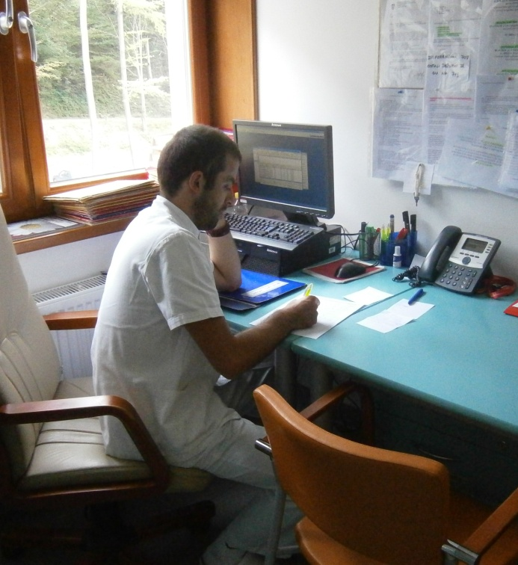
Uloga više med. sestre
Pri prijemu se ispunjava detaljna sestrinska anamneza, planiraju se planovi prilagođeni bolesniku njegovim željama i potrebama.
Provodi razgovor s obitelji.

Slide 18
Uloga više med.sestre
Medicinska njega kod palijativnog bolesnika prvenstveno se svodi na:
adekvatnu higijenu
odgovarajuću prehranu (visokokaloričnu s dovoljno nutrijenata)
prevenciju kontraktura,dekubitusa
edukaciju obitelji
korištenja specijalnih pomagala (antidekubitalni madraci..)

Slide 19
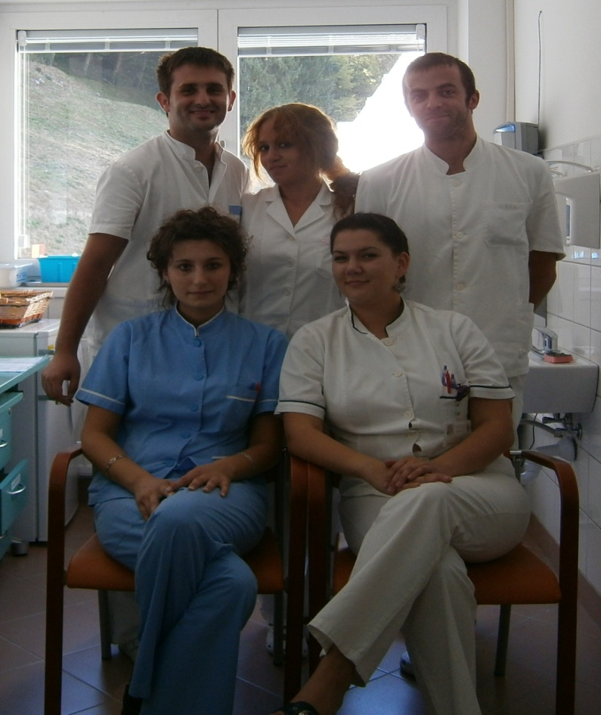
Uloga više med.sestre
Povjerenje je jedna od najvažnijih stavki u našem radu!

Slide 20
Uloga VIŠE MED.SESTRE
vjerovati bolesniku
saslušati ga
važno je znati što bolesnik očekuje od nas
obitelji i bolesniku dajemo potrebne informacije usmeno i pismeno.

Slide 21
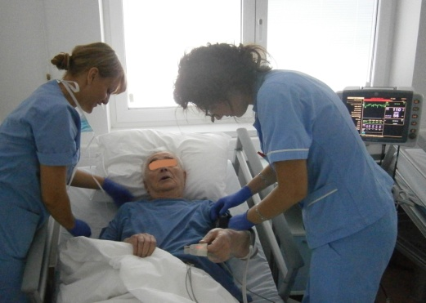
Uloga više med. sestre
poticanje najveće moguće kvalitete života (samostalnost do zadnjeg)
uključivanje cijele obitelji u njegu i hranjenje bolesnika
poštivanje bolesnikovih prava i autonomije
ispunjavanje bolesnikovih želja ukoliko su realne i ostvarive
otvorenost, empatija, senzitivnost u svakoj komunikaciji s bolesnikom i njegovom obitelji.

Slide 22
Uloga psihologa
Psihološka skrb uključuje uspostavu emocionalne i psihološke dobrobiti bolesnika i članova njegove obitelji, uključujući probleme samopoštovanja, poteškoće adaptacije na bolest, probleme komunikacije, socijalnog funkcioniranja i stvaranja socijalnih odnosa
Svaki član palijativnog tima pruža psihološku skrb do određene mjere

Slide 23
Uloga psihologa
Psiholog u okviru palijativnog tima daje svoje učešće u planiranju preventivnih aktivnosti, psihodijagnostičkoj procjeni bolesnika, tretmanima odstupajućeg i neprilagođenog ponašanja.

Slide 24
Uloga psihologa
Procjena palijativnog bolesnika omogućava prikupljanje niza informacija i podataka o utjecaju bolesti na bolesnika i na njegovu obitelj u različitim područjima njihovog života kao i identificiranje unutarnjih snaga, resursa i pshosocijalnih potreba.

Slide 25
Uloga psihologa
Psiholog procjenjuje kognitivni status da bi on i ostali članovi tima iz sveukupnih podataka vidjeli koliko eventualne kognitivne deterioracije utječu na svakodnevno funkcioniranje, na samostalnost osobe u obnašanju svakodnevnih aktivnosti.
Procjenjuje sveukupno psihološko stanje.
Procjena stupnja depresije i anksioznosti također je od iznimne važnosti, jer su navedena stanja dodatan izvor stresa za bolesnika i pogoršavaju primarnu kliničku sliku palijativnog bolesnika i intenziviraju tjelesnu bol.

Slide 26
Uloga psihologa
Osim psihološke procjene, psiholog se u radu s palijativnim bolesnikom i s članovima njegove obitelji bavi i savjetovanjem, psihoterapijom, psihoedukacijom te vodi motivacijski intervju koji ima za cilj potaknuti intrinzičnu motivaciju kako bi došlo do promjena u ponašanju i bolje adaptacije na bolest.
Pruža pomoć i potporu da ojača zdrave potencijale, raspozna snage u sebi, razvije adekvatnije strategije suočavanja i načine smanjenja boli.

Slide 27
Uloga psihologa
Pruža podršku i psihoeducira ostale članove obitelji te im pomaže da prihvate i prorade svoje emocije.
Pruža i stručnu pomoć liječnicima i ostalom medicinskom osoblju koje se u svom svakodnevnom radu susreće s umirućima kroz psihoedukaciju i podršku.
Informira tim o kognitivnim ograničenjima, emocionalnim teškoćama osobe, te s njima razmjenjuje informacije, predlaže i dogovara daljnje tretmane i intervencije uvažavajući želje i potrebe bolesnih osoba nastojeći smanjiti patnju i poboljšati kvalitetu života bolesnika i obitelji.

Slide 28
Uloga socijalnog radnika
Djelovanje socijalnog radnika u bolnici usmjereno je na na stručno, kvalitetno i ažurno rješavanje socijalne problematike pacijenata, a u svrhu zaštite bolesnikovog određenog interesa i prava; planiranja terapijskih postupaka što uključuje širok raspon različitih socijalnih i pravnih intervencija.

Slide 29
ULOGA SOCIJALNOG RADNIKA
Za kvalitetan rad socijalnog radnika u palijativnoj skrbi neophodni su: kvalitetna procjena socijalno-ekonomske situacije bolesnika i zdravstvenog stanja te intervencija.
Dobivanje detaljnih informacija o bolesniku, obitelji i životnom okruženju osnovni su preduvjet uspješne socijalne intervencije.

Slide 30
ULOGA SOCIJALNOG RADNIKA
Socijalni radnik, osim s bolesnikom, obitelji i članovima Tima, surađuje i s nadležnim centrima za socijalnu skrb, domovima za starije i nemoćne, obiteljskim liječnicima, patronažnom službom i zdravstvenom kućnom njegom te udrugama koje pomažu u promicanju ideja i vrijednosti palijativne skrbi.

Slide 31
ULOGA SOCIJALNOG RADNIKA
sudjeluje na prijemu bolesnika bolnicu, kao i u samim dogovorima oko mogućeg prijema
aktivno sudjeluje na odjelnim i drugim sastancima
informira nadležne liječnike i ostale članova tima o svim poduzetim radnjama iz sustava socijalne skrbi i o novonastalim obiteljskim i drugim socijalnim prilikama bolesnika ukoliko do njih dođe
osposobljava se za nove mogućnosti terapijskog rada kao i promjenama u sustavu rada socijalne skrbi

Slide 32
ULOGA SOCIJALNOG RADNIKA
Unutar tima zalaže se za stavove i potrebe bolesnika i članova obitelji te im pomaže u komunikaciji s drugim članovima tima, a s ciljem poboljšanja razumijevanja, pravilnog odabira intervencija i odluka te formuliranja planova daljnjeg tretmana.
Osim toga, socijalni radnik identificira resurse, nudi savjetovanje, usluge podrške i praktične intervencije.

Slide 33
ULOGA FIZIOTERAPEUTA
Fizioterapijske procedure koje koristimo u radu sa ovom skupinom bolesnika jesu biti uz osobu i učiniti mu što ugodnijim život na palijativnom odjelu, pravilnim pozicioniranjem ležećeg položaja u krevetu ili sjedećeg položaja u krevetu, stolici ili kolicima te mu na taj način omogućiti što veći odmor i ugodu.

Slide 34
ULOGA FIZIOTERAPEUTA
To uključuje informiranje i savjetovanje bolesnika i poduku njegove obitelji o bolesti. Aktiviranje bolesnika u što veći dio aktivnosti svakodnevnog života, npr. okretanje u krevetu, osobnu higijenu, posjedanje. Nastojanje oko postizanja što veće samostalnosti u kući, šetnjama i druženju...

Slide 35
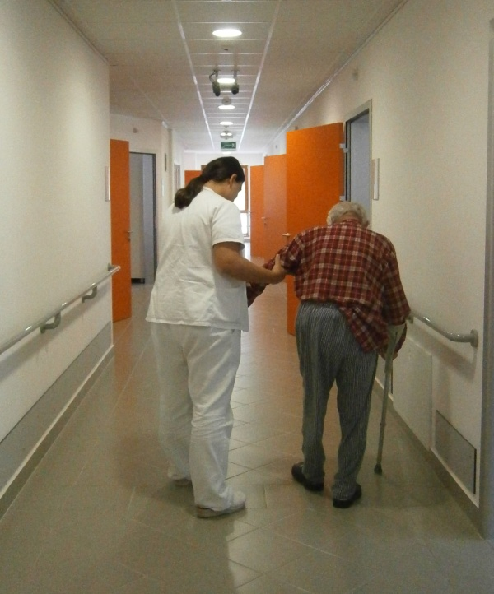
ULOGA FIZIOTERAPEUTA
Procjenjujemo funkcionalnu sposobnost i u skladu s procjenom kreiramo program vježbi kojima ćemo prevenirati sve komplikacije dugotrajnog ležanja i po mogućnostima osobe s kojom radimo poboljšati njeno trenutno stanje u što većoj mjeri i što više ga održati u najvišoj mogućoj razini.

Slide 36
ULOGA FIZIOTERAPEUTA
Koristimo sve fizioterapijske procedure za smanjenje boli i postizanja osjećaja ugode (termoterapiju, elektroterapiju...).
Radimo procjenu, savjetovanje i edukaciju o upotrebi pomagala (hodalica, štaka, ortoza, proteza...).

Slide 37
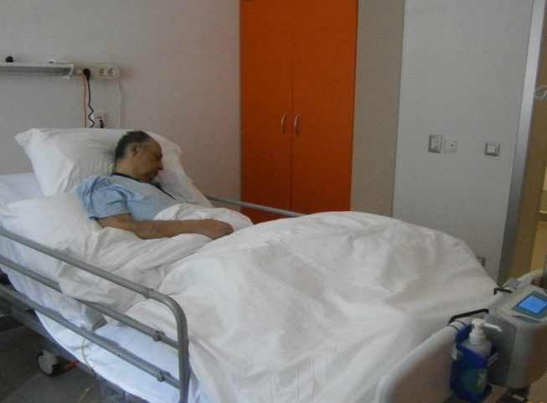
ULOGA FIZIOTERAPEUTA
Susrećemo čovjeka koji je na kraju svoga života i koji se suočava sa boli, činjenicom da ovisi o drugima, nemogućnošću kretanja i sl. Većinom su mu to novi životni izazovi sa kojima se nije susretao. Fizioterapeut, u suradnji s timom, pomaže osobi da se s tim adekvatno nosi.

Slide 38
ULOGA FIZIOTERAPEUTA
Najveća odgovornost cijelog tima pa tako i fizioterapeuta jest promijeniti prepuštenost, pasivnost čovjeka kojeg susrećemo, manje od toga ne smijemo prihvatiti.
To uključuje informiranje i savjetovanje bolesnika i poduku njegove obitelji o bolesti.

Slide 39
Uloga duhovnika
Duhovni rad na palijativi ima za cilj pomagati zdravstvenim djelatnicima u pratnji bolesnika i njihovih obitelji u teškim trenucima bolesti i samoće, kao i u trenucima žalovanja kada ih napuštaju njihovi najbliži.
To znači biti blizu svima koji trpe, bilo tjelesno, duševno ili duhovno.

Slide 40
Uloga duhovnika
U našoj bolnici djeluje Pastoralna služba.
Zadatak Pastoralne službe je zajedno s bolesnikom otkriti njegove duhovne potrebe..
U pastoralu sudjeluju:
redovnici
redovnice
bolnički kapelan
pastoralni tim
svi suradnici
volonteri

Slide 41
Uloga duhovnika
Svi koji djeluju u pastoralu na našem odjelu djelom i riječju svjedoče Radosnu vijest spasenja koja nam je darovana u Kristu, uvijek poštujući slobodu, vjeru i vrijednost svake osobe.

Slide 42
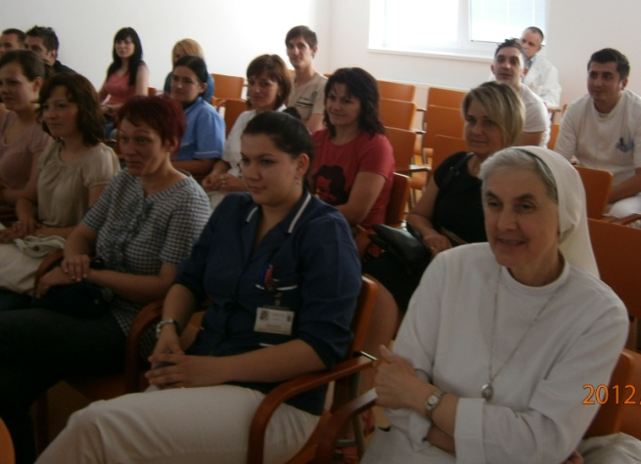
Uloga duhovnika
Na odjelu se ostvaruje suradnja između pastoralnih i zdravstvenih djelatnika u smislu dobre komunikacije i izmjeni informacija između voditelja tima i svih koji u njemu sudjeluju.
Dijelimo informacije i saznanja o potrebama pacijenta, njegovim doživljajima i željama.

Slide 43
Uloga duhovnika
U timu je važno produbiti znanje i svijest o vrijednosti i potrebi sakramenta Bolesničkog pomazanja, koji je često izvor utjehe i smirenosti u trpljenju ili snaga za miran prelazak u vječnost.
Za razgovor, susret i sakramente na palijativnom odjelu trajno je dostupan bolnički kapelan – duhovnik.

Slide 44
PASTORALNI RAD
Kad ne možemo učiniti ništa, kad naše fizičke moći nisu dovoljne, nastupaju moći duše i vjere. Uvijek možemo voljeti.
Mnogi umirući, u trenutku napuštanja života strahuju od samoće, nitko ne želi biti sam, želi biti ljubljen i prihvaćen.
Često možemo doživjeti kako nas netko "uhvati čvrsto za ruku" i ne pušta da odemo.
Time ne čineći “ništa” činimo puno jer mu pomažemo da se ne osjeća osamljeno.
Ponekad je bolje izbjeći utješne i nezgrapne riječi i ostati moliti u tišini.

Slide 45
Pastoralni rad
Empatičkom pristunošću “pomažemo u držanju nečije boli”, priznajemo njihovu patnju, iskazujemo žaljenje što nemamo odgovore i rješenja ali se zbog nje također uz bolesnika i smijemo i bivamo radosni ne fokusirajući se na bolest, bol ili umiranje.

Slide 46
Pastoralni rad
U dijalogu se često dođe do želje za susretom sa Stvoriteljem života i izmirenjem sa svima; sa sobom, s drugima i s Bogom.
Naša prisutnost, naša molitva, naše ponašanje i djela često dovode do toga da se osoba pomiri s Bogom i primljenim Bolesničkim pomazanjem sretno prođe u vječnost.
Koje li radosti za sve nas kada možemo dostojanstveno i s ponosom ispratiti osobu k Bogu!

Slide 47
Zaključak:
Uspostava povjerenja i dobrih odnosa sa bolesnikom i njegovom obitelji
Identifikacija i klasifikacija potreba bolesnika
Određivanje prioriteta
Mulidisciplinarni pristup procjeni

Slide 48
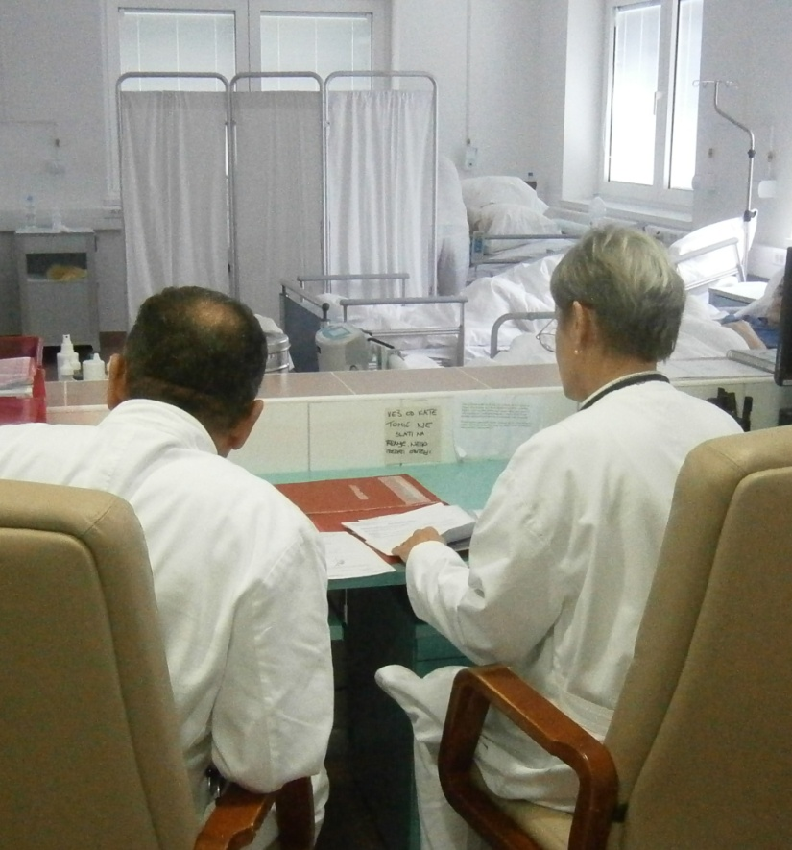
Zaključak:
Svaki član tima ima svoju ulogu u životu palijativnog bolesnika, i bez te uloge lanac ne bi bio potpun.
Dobra komunikacija u timu je ključni dio USPJEHA.
Ono što nas vodi u našem djelovanju jest ljubav prema bližnjemu koja se očituje kao dostupnost, prihvaćanje, razumijevanje i slušanje.

Slide 49
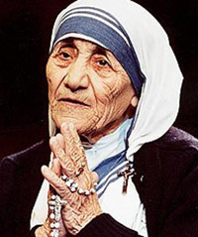
Misao palijativnog tima
Nije važno činiti velike stvari, već male stvari s velikim srcem.
Majka Tereza

Slide 50
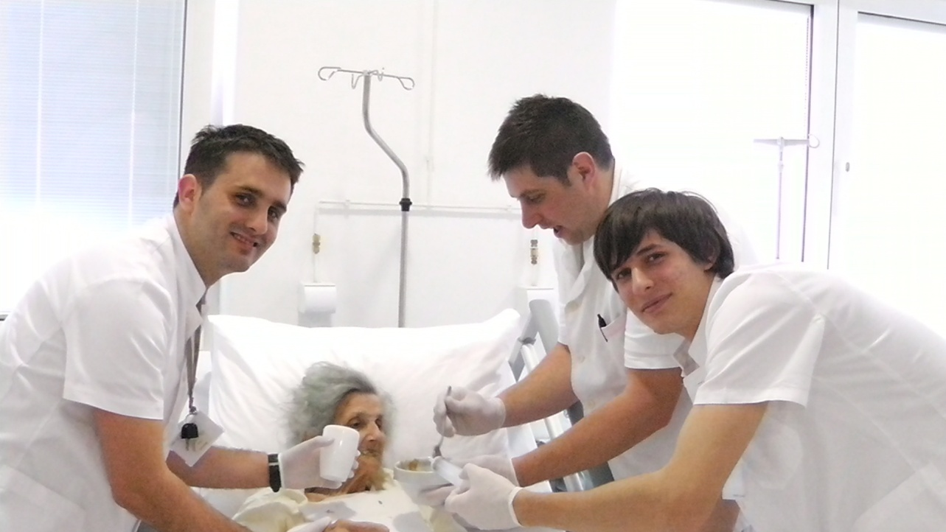
Hvala na pažnji!!!

Slide 51
Izvorni slajdovi: Tim Palijativne skrbi
Psihijatrijska bolnica Sv.Rafael Strmac

